Slide 1

立体几何探索性问题的解答
朝阳区线上课堂·高三年级数学
北京市日坛中学 石彩霞

Slide 2
求谁设谁

Slide 3
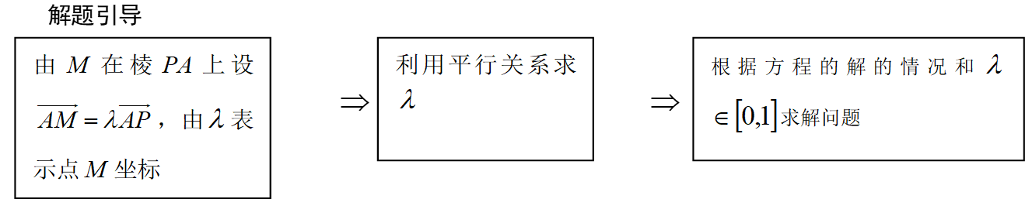
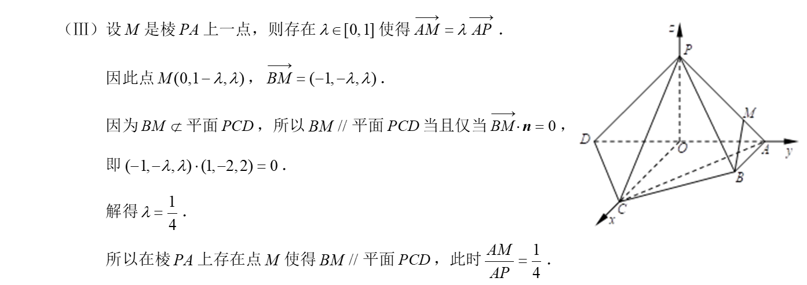
法1：
易错点
重要依据

Slide 4
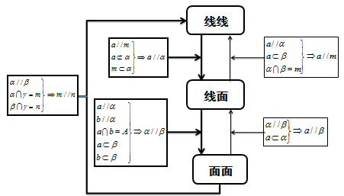

Slide 5
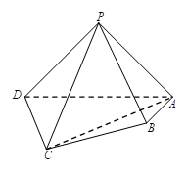

Slide 7
小结：
（1）建系，找方程，解方程
（2）借助定理体系，充分利用几何图形的 数量关系研究所需要的位置关系

Slide 9
法1：

Slide 10
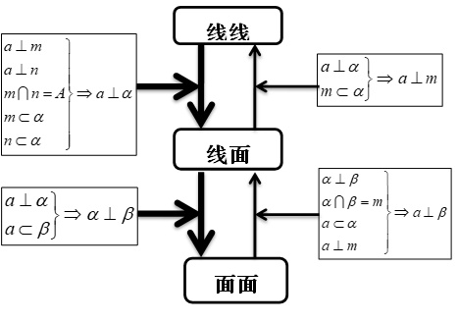

Slide 11
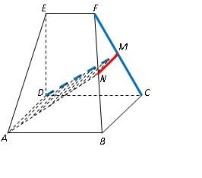
法2：利用线面平行找面面平行

Slide 12
还可以怎么问？
结论改变：使得：线面平行、垂直；线线平行、垂直；
面面平行、垂直.
使得：线线、线面、面面成角大小问题…
条件改变：在棱上、在面上、在线段上、在直线上；
包括端点，不包括端点… .

Slide 13
归纳总结：
解决立体几何探索性问题的基本策略为
先假设题中的关系存在或结论成立，然后在此基础上建立方程并求解方程，若能计算出与条件吻合的数据，说明假设成立，即存在；若方程的解与条件相矛盾的结果，则说明假设不成立，即不存在.
建构平行垂直的定理体系，理解多个定理之间的逻辑关系，关注不同几何对象的位置关系的分析，体会数量关系在几何问题的分析中的重要性，逐步理解数量关系与位置关系的关系.

Slide 14

谢谢您的观看
北京市朝阳区教育研究中心 制作

